Slide 1
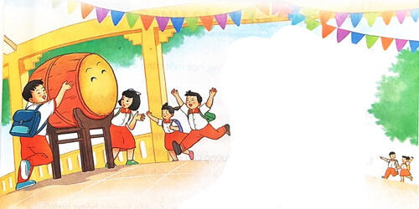
Chào mừng các Thầy, Cô giáo đã về dự giờ tiết học của lớp 2D!
Môn: Tiếng Việt 2

Slide 2
PHÒNG GIÁO DỤC VÀ ĐÀO TẠO QUẬN ĐỐNG ĐA
TRƯỜNG TIỂU HỌC TRUNG TỰ
------------------------
CHÀO MỪNG CáC THẦY CÔ Giáo
VỀ DỰ GIỜ LỚP 2D
MÔN : TIẾNG VIỆT 2
Đọc: Cái trống trường em (tiết 1)
Giáo viên : Nguyễn Thị Thu Hiền

Slide 3
Khởi động
Notes:
Bài giảng thiết kế bởi: Hương Thảo - tranthao121006@gmail.com

Slide 4
Notes:
Bài giảng thiết kế bởi: Hương Thảo - tranthao121006@gmail.com

Slide 5
Trả lời câu hỏi
1. Con đã nghe và thấy gì trong clip?
2. Ở trường, con còn được nghe thấy tiếng trống vào những thời điểm nào nữa?
3. Cảm xúc của con khi nghe tiếng trống trường?

Slide 6
Thứ Sáu ngày 14 tháng 10 năm 2022
Đọc
Cái trống trường em
Thanh Hào

Slide 7
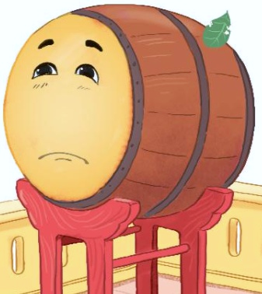
ĐỌC
CÁI TRỐNG TRƯỜNG EM
- Thanh Hào -

Slide 8
Mục tiêu bài học
1
Đọc đúng các tiếng, từ khó trong bài.
Đọc rõ ràng một bài thơ 4 chữ,
biết cách ngắt nhịp thơ.
2

Slide 9
CÁI TRỐNG TRƯỜNG EM
Cái trống trường em
Mùa hè cũng nghỉ
Suốt ba tháng liền
Trống nằm ngẫm nghĩ.
Buồn không hả trống
Trong những ngày hè
Bọn mình đi vắng
Chỉ còn tiếng ve?
Cái trống lặng im
Nghiêng đầu trên giá
Chắc thấy chúng em
Nó mừng vui quá!
Kìa trống đang gọi:
Tùng! Tùng! Tùng! Tùng!
Vào năm học mới
Giọng vang tưng bừng.
(Thanh Hào)

Slide 10
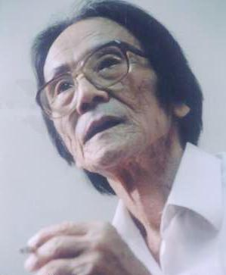
Nhà thơ: Thanh Hào (1931 – 2011)

Slide 11
CÁI TRỐNG TRƯỜNG EM
/
/
Cái trống trường em
Mùa hè cũng nghỉ
Suốt ba tháng liền
Trống nằm ngẫm nghĩ.
Buồn không hả trống
Trong những ngày hè
Bọn mình đi vắng
Chỉ còn tiếng ve?
Cái trống lặng im
Nghiêng đầu trên giá
Chắc thấy chúng em
Nó mừng vui quá!
Kìa trống đang gọi:
Tùng! Tùng! Tùng! Tùng!
Vào năm học mới
Giọng vang tưng bừng.
/
/
/
/
//
//
/
/
/
/
/
/
//
//
(Thanh Hào)

Slide 12
Luyện đọc từ khó
- liền
- nằm
- lặng im
- giọng vang

Slide 13
LUYỆN ĐỌC KHỔ THƠ 1
CÁI TRỐNG TRƯỜNG EM
1
Cái trống trường em
Mùa hè cũng nghỉ
Suốt ba tháng liền
Trống nằm ngẫm nghĩ.
ngẫm nghĩ
: nghĩ đi nghĩ lại kĩ càng

Slide 14
LUYỆN ĐỌC KHỔ THƠ 2
CÁI TRỐNG TRƯỜNG EM
Buồn không hả trống
Trong những ngày hè
Bọn mình đi vắng
Chỉ còn tiếng ve ?
Buồn không hả trống
Giọng đọc : thân mật, tha thiết
2
?

Slide 15
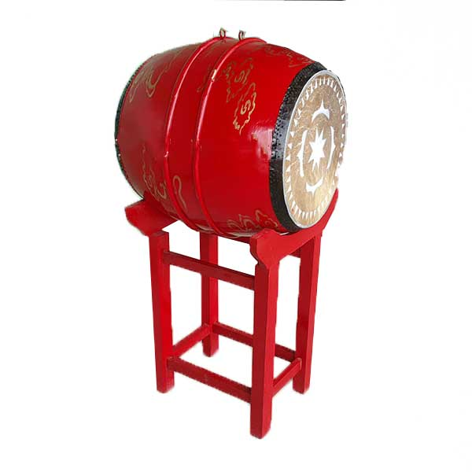
LUYỆN ĐỌC KHỔ THƠ 3
CÁI TRỐNG TRƯỜNG EM
Cái trống lặng im
Nghiêng đầu trên giá
Chắc thấy chúng em
Nó mừng vui quá!
3
giá
Cái giá trống - cái khung để đặt trống
Nó mừng vui quá!
Giọng đọc : mừng rỡ, phấn khởi

Slide 16
LUYỆN ĐỌC KHỔ THƠ4
CÁI TRỐNG TRƯỜNG EM
4
Kìa trống đang gọi:
Tùng! Tùng! Tùng! Tùng!
Vào năm học mới
Giọng vang tưng bừng.
Tùng! Tùng! Tùng! Tùng!
tưng bừng
Giọng đọc : mừng rỡ, phấn khởi
Không khí nhộn nhịp, vui vẻ

Slide 17
LUYỆN ĐỌC NHÓM 4
Chú ý
Đọc to, rõ ràng.
Ngắt, nghỉ đúng nhịp thơ.
Thể hiện đúng cảm xúc.
Cái trống trường em
Mùa hè cũng nghỉ
Suốt ba tháng liền
Trống nằm ngẫm nghĩ.
Buồn không hả trống
Trong những ngày hè
Bọn mình đi vắng
Chỉ còn tiếng ve?
Cái trống lặng im
Nghiêng đầu trên giá
Chắc thấy chúng em
Nó mừng vui quá!
Kìa trống đang gọi:
Tùng! Tùng! Tùng! Tùng!
Vào năm học mới
Giọng vang tưng bừng.
(Thanh Hào)

Slide 18
Sáng tạo
Đoàn kết
VÒNG QUAY
MAY MẮN
Lễ phép
Tự tin
Thật thà
Tích cực
Chăm ngoan
Năng động
QUAY

Slide 19
Sáng tạo
Đoàn kết
VÒNG QUAY
MAY MẮN
Lễ phép
Tự tin
Thân thiện
Vui vẻ
Tích cực
Chăm ngoan
Năng động
QUAY

Slide 20
Sáng tạo
Đoàn kết
VÒNG QUAY
MAY MẮN
Lễ phép
Tự tin
Thân thiện
Vui vẻ
Tích cực
Chăm ngoan
Năng động
QUAY

Slide 21
ĐỌC TOÀN BÀI
CÁI TRỐNG TRƯỜNG EM
Cái trống trường em
Mùa hè cũng nghỉ
Suốt ba tháng liền
Trống nằm ngẫm nghĩ.
Buồn không hả trống
Trong những ngày hè
Bọn mình đi vắng
Chỉ còn tiếng ve?
Cái trống lặng im
Nghiêng đầu trên giá
Chắc thấy chúng em
Nó mừng vui quá!
Kìa trống đang gọi:
Tùng! Tùng! Tùng! Tùng!
Vào năm học mới
Giọng vang tưng bừng.
(Thanh Hào)

Slide 22
TRÂN TRỌNG CẢM ƠN THẦY CÔ VÀ CÁC CON HỌC SINH!

